Slide 1
Grade 6 ENGLISH
Miss Huang 黃瓊慧 老師

Slide 2
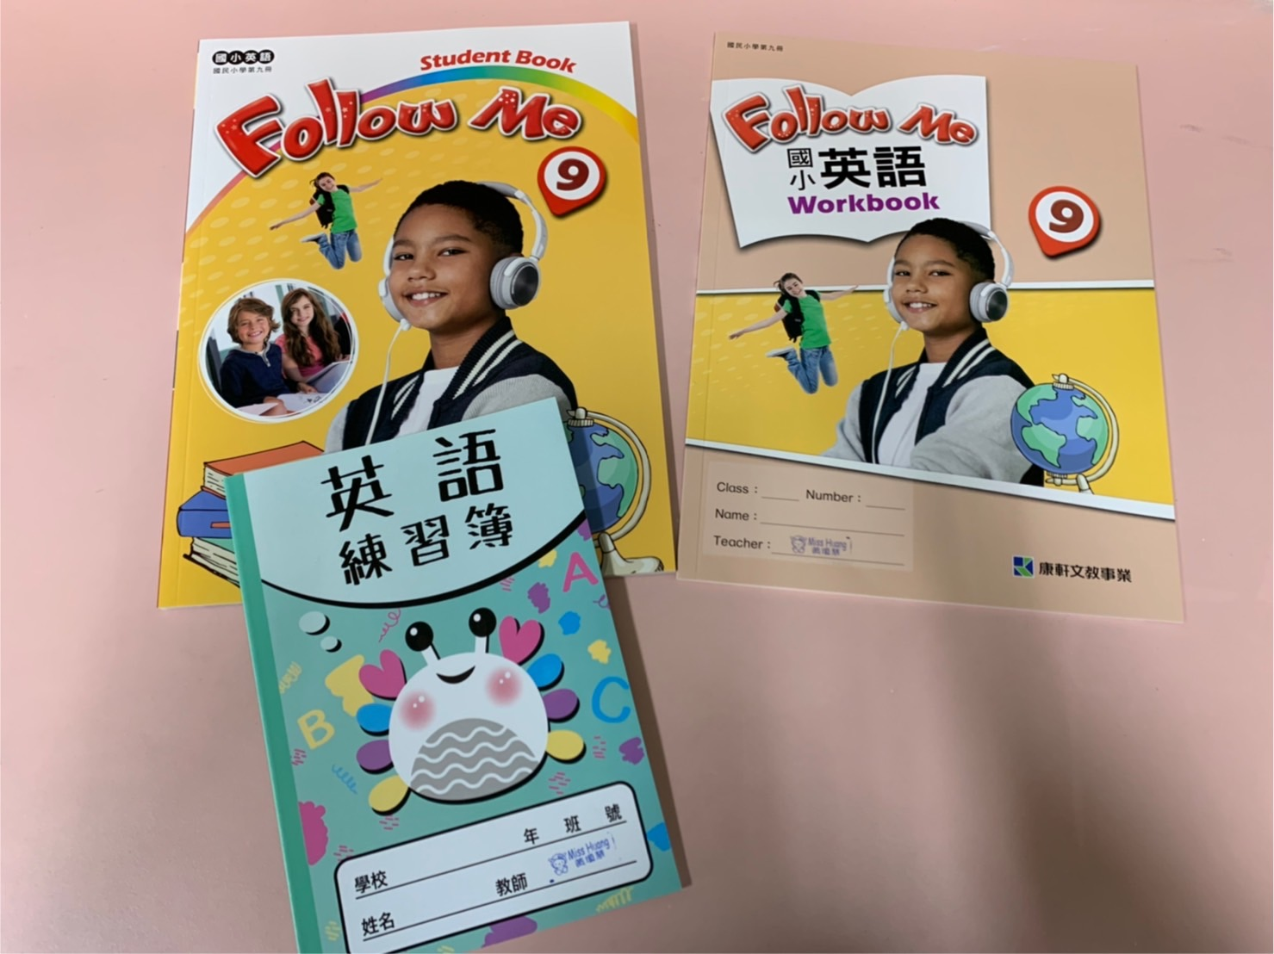
Follow Me 9
課本
習作
作業簿
考試簿
CD
學習護照

Slide 3
TABLE OF CONTENTS
U1
U2
U3
U4
Places
Different Looks
Before and Now
Daily Activities

Slide 4
評量方式
課堂表現 20%
作業及測驗 20%
定期評量 40%
口說測驗 20%

Slide 5
計畫與安排
英語課程
跨文化閱讀
協同教學
中師
外師

Slide 6
家長協助事項
01
02
03
掌握學習進度
預習+複習
陪伴與共讀
播放CD
鼓勵與負責
作業／測驗

Slide 7
聯絡方式
聯絡簿
分機
2596-5407 #818

Slide 8
Thank You.

